Slide 1




TRƯỜNG TIỂU HỌC Vĩnh TIẾN – CỔAM
CHÀO MỪNG QUÝ THẦY CÔ
VỀ DỰ GIỜ THĂM LỚP
Môn Toán lớp 3B1
BÀI 64: PHÉP TRỪ TRONG PHẠM VI 100 000
Giáo viên: ĐỖ THỊ HUYỀN
Lớp: 3B1

Slide 2



Slide 3


Slide 4
Đặt tính rồi tính
6 743 – 1 491

Slide 5
CHỦ ĐỀ 11: CÁC SỐ ĐẾN 100 000
BÀI 64:
PHÉP TRỪ
TRONG PHẠM VI 100 000
(Tiết 1)
Trang 73

Slide 6


Khám phá

Slide 7
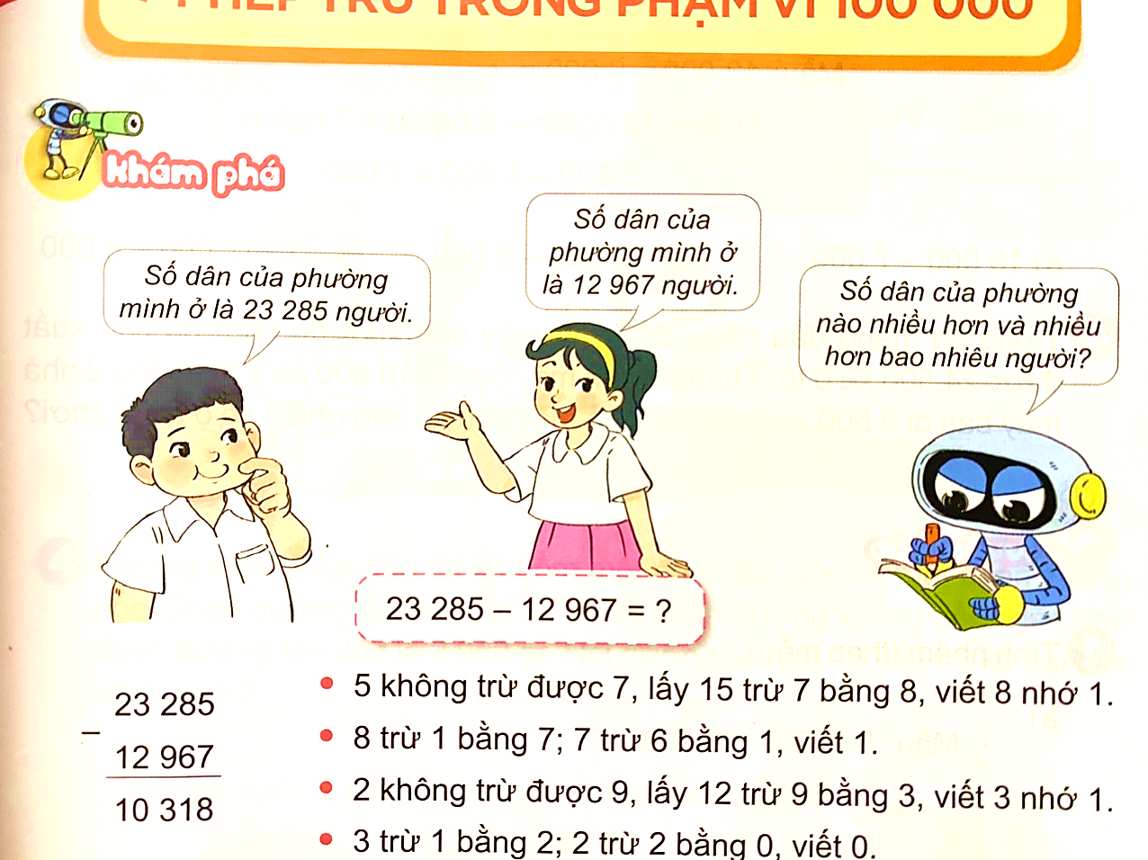
Số dân của phường mình ở là 23 285 người.
Số dân của phường mình ở là 12 967 người.
Số dân của phường nào nhiều hơn và nhiều hơn bao nhiêu người?
23 285 – 12 967 = ?

Slide 8
23 285 – 12 967 = ?
5 không trừ được 7, lấy 15 trừ 7 bằng 8, viết 8 nhớ 1.
23 285
–
12 967
8 trừ 1 bằng 7; 7 trừ 6 bằng 1, viết 1.
1
8
0
3
1
2 không trừ được 9, lấy 12 trừ 9 bằng 3, viết 3 nhớ 1.
3 trừ 1 bằng 2; 2 trừ 2 bằng 0, viết 0.
2 trừ 1 bằng 1, viết 1.

Slide 9
Đặt tính rồi tính
47 549 – 6 374
47 549
–
6 374
4
1
1
7
5

Slide 10
Khi thực hiện phép trừ các số trong phạm vi 100 000:
+ Đặt tính sao cho các chữ số cùng hàng thẳng cột với nhau.
+Thực hiện trừ từ phải qua trái, bắt đầu từ hàng đơn vị

Slide 11

Hoạt động

Slide 12
1
Tính.
84 758
79 363
34 635
–
–
–
43 265
5 819
927
3
7
3
7
0
8
4
3
5
4
4
1
4
9
3

Slide 13
2
Đặt tính rồi tính.
97 358 – 89 263
75 046 – 32 638
56 492 – 56
16 519 – 8 245

Slide 14
3
Tính nhẩm (theo mẫu).
Mẫu: 13 000 – 6 000 = ?
Nhẩm: 13 nghìn – 6 nghìn = 7 nghìn
13 000 – 6 000 = 7 000
a) 15 000 – 7 000 = 8 000
?
b) 12 000 – 5 000 = 7 000
?
?
c) 17 000 – 8 000 = 9 000

Slide 15
4
Trong ba tháng đầu năm, một nhà máy sản xuất đồ chơi đã sản xuất được 24 500 xe ô tô. Tháng 1 nhà máy bán đi 10 600 xe ô tô, tháng 2 nhà máy bán đi 9 500 xe ô tô. Hỏi nhà máy còn lại bao nhiêu xe ô tô đồ chơi?
Bài giải
Nhà máy đã bán số ô tô là:
10 600 + 9500 = 20 100 ( xe )
Nhà máy còn lại số ô tô là:
24 500 – 20 100 = 4 400 (xe)
Đáp số: 4 400 xe ô tô.

Slide 16


Tháng 1 bán đi thì nhà máy còn lại số ô tô là:
24 500 – 10 600 = 13 900 (xe)
Nhà máy còn lại số ô tô là:
24 500 – 13 900 = 4 400 (xe)

Slide 17
Nhà máy còn lại số ô tô là:
24 500 – (10 600 + 9500) = 4 400 (xe)

Slide 18
Nhà máy còn lại số ô tô là:
24 500 – 10 600 – 9 500 = 4 400 (xe)

Slide 19




Slide 20
Khi thực hiện phép trừ các số trong phạm vi 100 000:
+ Đặt tính sao cho các chữ số cùng hàng thẳng cột với nhau.
+Thực hiện trừ từ phải qua trái, bắt đầu từ hàng đơn vị

Slide 21



Slide 24
2.
97 358
75 046
–
–
89 263
32 638
0
8
0
9
5
4
2
4
0
8

Slide 25
2.
97 358
75 046
–
–
89 263
32 638
0
8
0
9
5
4
2
4
0
8
56 492
16 519
–
–
56
8 245
5
6
4
3
6
8
2
7
4

Slide 26
2.
97 358
75 046
–
–
89 263
32 638
0
8
0
9
5
4
2
4
0
8
56 492
16 519
–
–
56
8 245
5
6
4
3
6
8
2
7
4

